Slide 1


IAM Gateway
Passerelle de Provisionnement Intelligente des Identites
Equipe MOE : Zhmuryk Andrii & Aydin Ibrahim
Product Owner & Architecture : A. CHIBANI
BUT Informatique 3e annee - UPEC
IUT Creteil-Vitry | Laboratoire LISSI
NEXUS AI Innovation Lab - Fevrier 2026

Slide 2
Sommaire
1. Problematique & Contexte
2. Notre Solution
3. Architecture & Stack Technique
4. Backlog des Fonctionnalites
5. Fonctionnalites Implementees + Screenshots
6. Fonctionnalites en Production
7. Fonctionnalites a Finaliser (% progression)
8. Fonctionnalites Futures
9. Environnement de Developpement
10. Difficultes Rencontrees
11. Conclusion & Competences Acquises

Slide 3
Problematique & Contexte
Le defi de la gestion des identites
- 1 employe = 5 a 10 comptes (AD, LDAP, ERP, Cloud...)
- Creation manuelle = erreurs + delais
- Depart employe = comptes orphelins oublies
- Aucune tracabilite des acces
- Risques de securite majeurs
Chiffres cles
- 30% des violations liees aux comptes orphelins
- 4h en moyenne pour creer les acces d'un employe
- 0% de tracabilite sans outil IGA
Systemes concernes
- Active Directory / LDAP
- ERP (Odoo, SAP)
- Applications metier (bases SQL)
- Services Cloud (Keycloak, OAuth)
- Intranet & outils internes
Besoin
Automatiser et centraliser le cycle
de vie des identites numeriques

Slide 4
Notre Solution : IAM Gateway
Passerelle No-Code pour MidPoint
- MidPoint (Evolveum) = puissant mais complexe
- Notre gateway simplifie l'interface
- Interface web intuitive et moderne
3 piliers de la solution
1. Automatisation
- Provisionnement automatique multi-systemes
- Regles dynamiques (Jinja2)
- Workflows d'approbation multi-niveaux
2. Centralisation
- Un seul point d'entree pour tous les systemes
- Vue temps reel des identites
- Reconciliation automatique des ecarts
3. Conformite
- Tracabilite complete (audit logs)
- Recherche semantique IA dans les logs
- Assistant IA integre
Innovation : rendre l'IAM accessible a tous

Slide 5
Schema d'Architecture Globale
Flux de provisionnement
SOURCES (Odoo RH / CSV / Utilisateur)
|
v
GATEWAY IAM (FastAPI - port 8000)
[Regles] [Workflows] [IA]
|
v
MIDPOINT 4.4 - COEUR IGA <<<
Orchestrateur du provisionnement
Roles, Policies, Reconciliation
|
v
SYSTEMES CIBLES provisionnes par MidPoint
LDAP | Keycloak | Odoo | SQL
Pourquoi MidPoint au centre ?
- Moteur IGA open source de reference
- Gere les projections (shadows)
- Reconciliation native entre systemes
- Roles et policies centralises
Notre Gateway = No-Code pour MidPoint
- Gateway = simplification (interface)
- MidPoint = orchestration (provisionnement)
Infrastructure
- 14 services Docker Compose
- 5 bases PostgreSQL
- Redis (cache) + Qdrant (vecteurs IA)

Slide 6
Architecture Technique - 14 Services Docker
Service | Technologie | Port | Role
gateway-frontend | React 18 / TypeScript | 3000 | Interface utilisateur
gateway | FastAPI / Python | 8000 | API & logique metier
midpoint | MidPoint 4.4 | 8080 | IGA central
openldap | OpenLDAP 2.6 | 10389 | Annuaire LDAP
odoo | Odoo 17 | 8069 | ERP / SIRH
keycloak | Keycloak 23 | 8081 | SSO / OIDC
redis | Redis 7 | 6379 | Cache & sessions
qdrant | Qdrant 1.7 | 6333 | Recherche vectorielle IA
5x PostgreSQL | PostgreSQL 15/16 | - | Bases de donnees
phpldapadmin | phpLDAPadmin | 8443 | Admin LDAP

Slide 7
Stack Technologique
Backend (Python)
- FastAPI 0.109 (async)
- SQLModel + PostgreSQL
- JWT + OAuth2 (securite)
- ldap3 (LDAP natif)
- Jinja2 Sandbox (moteur regles)
- APScheduler (planification)
- OpenAI API (assistant IA)
- Qdrant (recherche semantique)
Frontend (TypeScript)
- React 18 + Vite
- React Router v6
- Zustand (state management)
- Tailwind CSS (styling)
- i18next (FR, EN, UK)
- Lucide React (icons)
- Axios (HTTP client)
- Recharts (graphiques)

Slide 8
Backlog - Gestion des Utilisateurs
Epic 1 : Gestion du cycle de vie des identites
User Story | Priorite | Pts | Status
Creer un utilisateur dans tous les systemes cibles | Must Have | 8 | Done
Modifier les attributs d'un utilisateur | Must Have | 5 | Done
Desactiver/supprimer un compte partout | Must Have | 5 | Done
Voir l'historique des modifications | Should Have | 3 | Done
Assigner des roles MidPoint a un utilisateur | Must Have | 5 | Done
Gerer les groupes LDAP (membres) | Must Have | 5 | Done
Importer utilisateurs depuis CSV | Should Have | 5 | Done

Slide 9
Backlog - Connecteurs & Regles
Epic 2 : Connecteurs | Epic 3 : Regles & Workflows
User Story | Priorite | Pts | Status
Connecteur LDAP (OpenLDAP, AD) | Must Have | 8 | Done
Connecteur Odoo (ERP via XML-RPC) | Must Have | 8 | Done
Connecteur SQL (PostgreSQL) | Must Have | 5 | Done
Connecteur MidPoint (REST API) | Must Have | 13 | Done
Connecteur Keycloak (OIDC) | Should Have | 8 | 70%
Connecteur CSV (import/export) | Should Have | 5 | Done
Moteur de regles Jinja2 | Must Have | 8 | Done
Workflows d'approbation multi-niveaux | Must Have | 8 | Done

Slide 10
Backlog - Audit, IA & Monitoring
Epic 4 : Audit & Conformite | Epic 5 : Monitoring & IA
User Story | Priorite | Pts | Status
Dashboard temps reel avec metriques | Must Have | 5 | Done
Audit logs avec recherche full-text | Must Have | 5 | Done
Recherche semantique IA (Qdrant) | Could Have | 8 | 80%
Assistant IA (chat GPT-4) | Could Have | 8 | Done
Reconciliation multi-systemes | Must Have | 8 | Done
Comparaison live entre systemes | Should Have | 5 | Done
Planificateur de synchronisations | Should Have | 5 | Done
Notifications email | Should Have | 5 | 50%

Slide 11
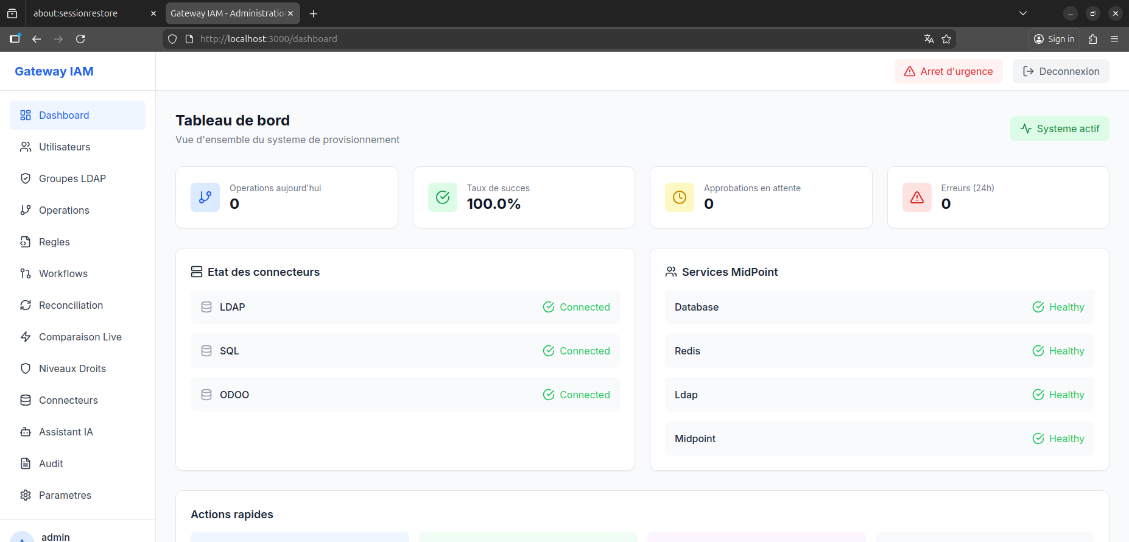
Implementee : Dashboard
100% - Operationnel en production
Dashboard Principal
- Vue d'ensemble en temps reel
- Nombre d'utilisateurs par systeme
- Etat de sante des connecteurs
- Dernieres operations
- Services MidPoint en temps reel
API
- GET /api/v1/admin/status
- GET /api/v1/admin/metrics
- GET /api/v1/connectors/health

Slide 12
Implementee : Provisionnement Multi-Systemes
100% - Provisionnement + 6 connecteurs operationnels
Operations de provisionnement
- Creation utilisateur dans LDAP + Odoo + MidPoint + SQL
- Modification des attributs en cascade
- Desactivation/suppression multi-systemes
- Selection visuelle des systemes cibles
- Formulaire dynamique avec niveaux de permission
6 connecteurs natifs
- LDAP (OpenLDAP / Active Directory)
- Odoo 17 (XML-RPC)
- PostgreSQL (SQL direct)
- MidPoint (REST API)
- Keycloak (OIDC)
- CSV (import/export)
Flux d'une operation
1. Saisie formulaire (attributs)
2. Selection systemes cibles
3. Evaluation des regles
4. Workflow d'approbation
5. Execution multi-systeme
6. Log audit + notification
Connecteur Wizard
- Formulaire 2 etapes (schema-driven)
- Test de connexion en direct
- Configuration JSON Schema

Slide 13
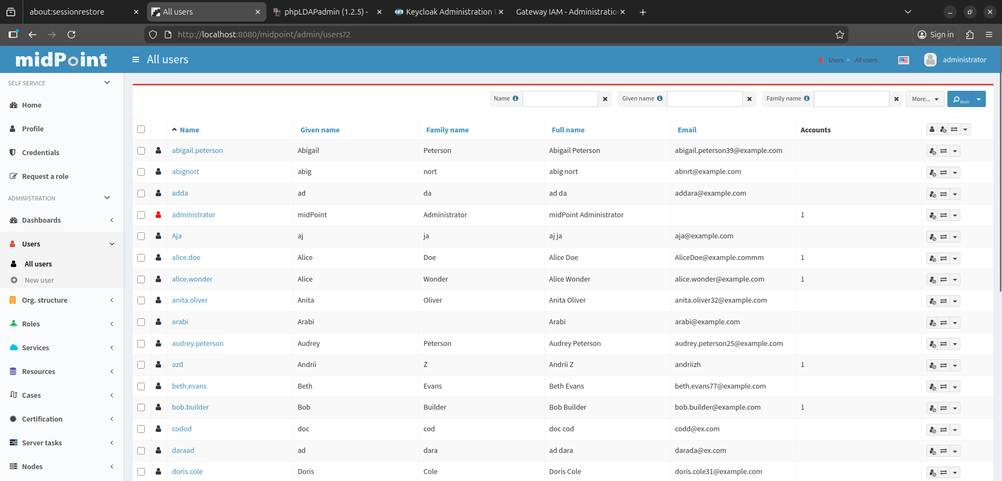
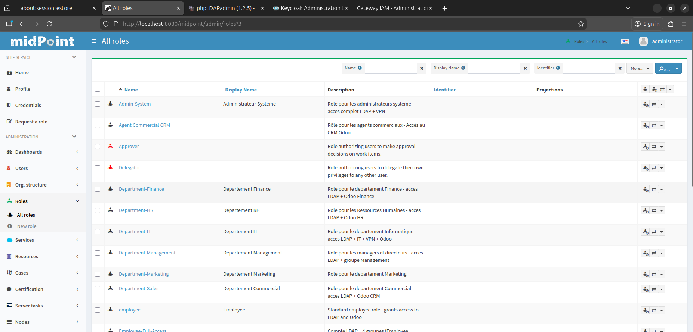
Implementee : Gestion MidPoint
100% - CRUD complet + attribution roles
Utilisateurs MidPoint
Roles MidPoint

Slide 14
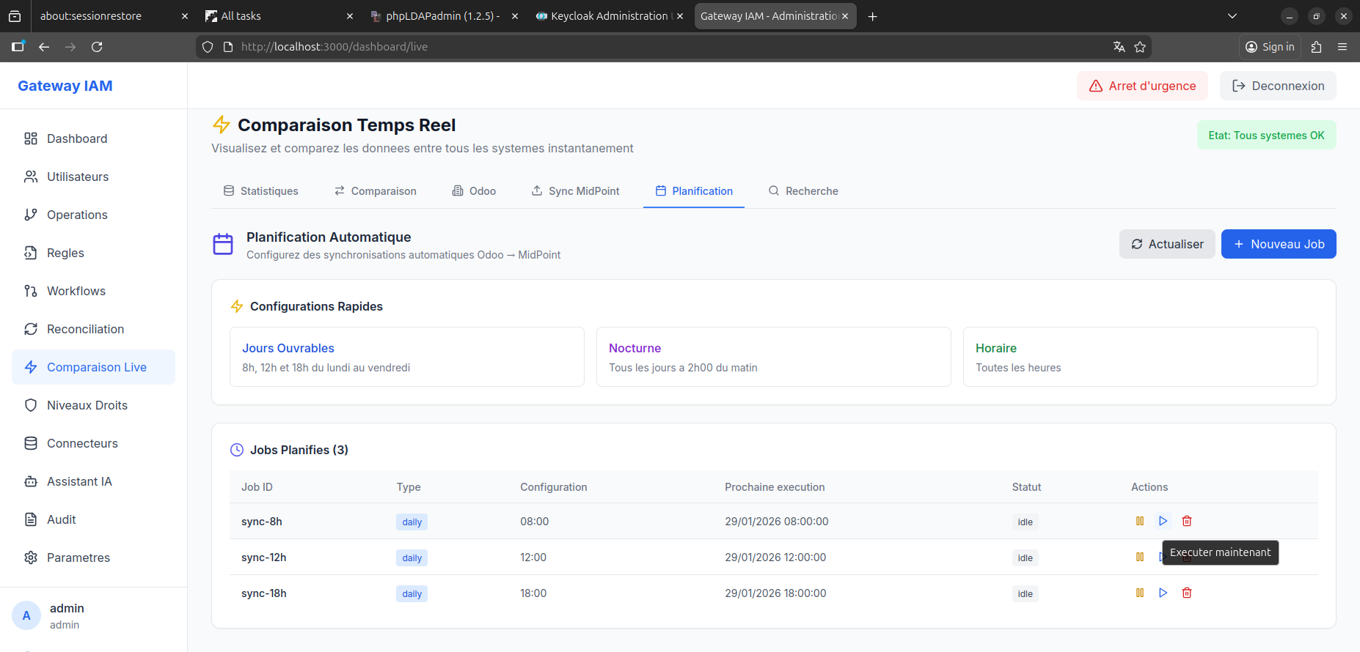
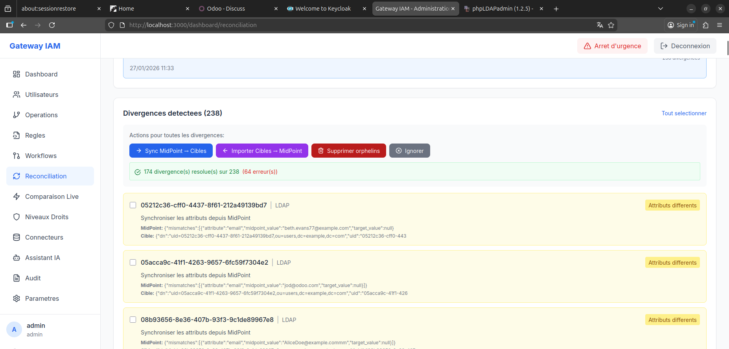
Implementee : Comparaison & Reconciliation
100% - Detection et resolution des ecarts
Comparaison live entre systemes
Reconciliation des divergences

Slide 15
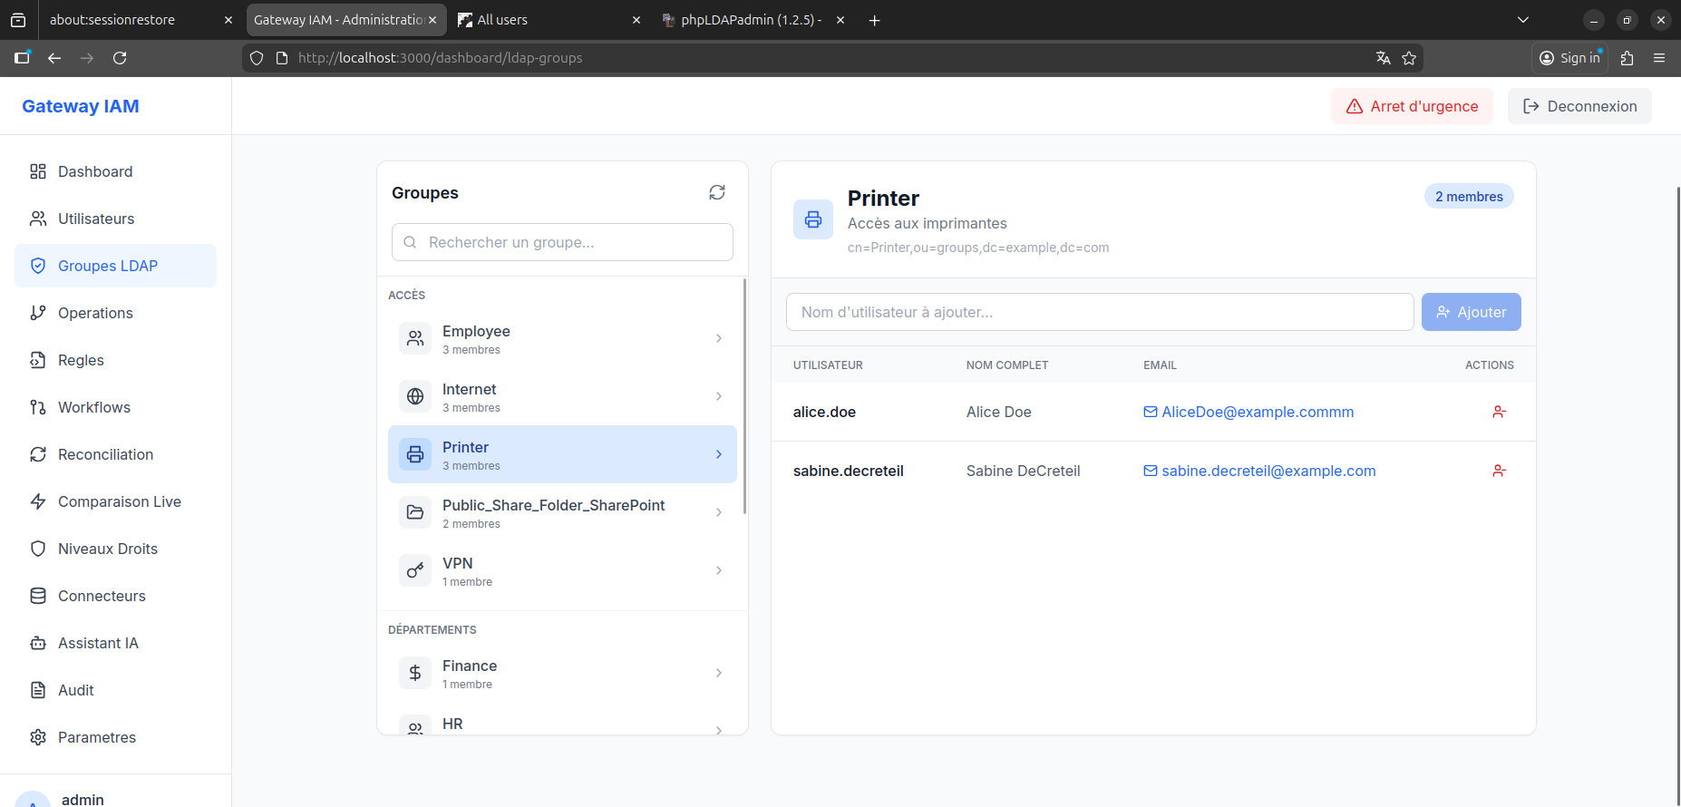
Implementee : Groupes LDAP
100% - Gestion groupes LDAP operationnelle
Gestion complete des groupes LDAP
- Liste de tous les groupes
- Visualisation des membres
- Ajout avec autocomplete intelligent
- Suppression de membres
- Support groupOfUniqueNames
- Filtrage automatique OIDs MidPoint
Interface
- Recherche temps reel
- Autocompletion depuis annuaire

Slide 16
Implementees : Workflows, Audit & IA
100% - 4 modules operationnels
Workflows d'Approbation
- Configuration 5 niveaux
- Approbation / rejet avec commentaires
- Timeout configurable (72h par defaut)
- Notifications par email
- Historique complet des decisions
Moteur de Regles
- Expressions Jinja2 sandboxees
- Types: mapping, calcul, validation, aggregation
- Test avec donnees fictives
- Filtres integres (normalize_name, etc.)
Audit & Conformite
- Logging structure JSON
- Recherche full-text dans les logs
- Recherche semantique IA (Qdrant)
- Filtrage par date, type, source
- Conformite RGPD
Assistant IA
- Chat intelligent (GPT-4)
- Analyse des identites
- Suggestions de regles
- Aide au diagnostic

Slide 17
Fonctionnalites en Production
12 modules deployes et fonctionnels
Module | Pages UI | Endpoints API | Status
Dashboard | 1 | 3 | Operationnel
Provisionnement | 1 + modal | 6 | Operationnel
Connecteurs | 1 + wizard | 5 | Operationnel
Utilisateurs MidPoint | 1 + modal roles | 8 | Operationnel
Utilisateurs Gateway | 1 + approbation | 5 | Operationnel
Comparaison Live | 1 | 4 | Operationnel
Reconciliation | 1 | 3 | Operationnel
Groupes LDAP | 1 | 4 | Operationnel
Workflows | 1 | 4 | Operationnel
Audit & Logs | 1 | 3 | Operationnel
Assistant IA | 1 | 2 | Operationnel

Slide 18
Fonctionnalites a Finaliser
6 fonctionnalites partiellement implementees
Fonctionnalite | % | Details
Integration Keycloak (sync groupes) | 70% | Mapping roles OIDC <-> MidPoint
Notifications Email (templates HTML) | 50% | Templates Jinja2 + SMTP config
Recherche Vectorielle (refresh) | 80% | Refresh auto des embeddings Qdrant
Rollback Operations (nettoyage) | 60% | Annulation en cascade + etats
Editeur de Regles (UI) | 30% | Formulaire creation/edition regles
Persistance Operations (DB) | 40% | Migrer du memory_store vers PostgreSQL

Slide 19
Fonctionnalites a Implementer (Futur)
Roadmap produit post-SAE
Priorite Haute
- Deploiement Kubernetes / Helm charts
- Masquage donnees PII (RGPD)
- Migration schema DB (Alembic)
- Connecteur Azure AD / Entra ID
Priorite Moyenne
- Connecteur Google Workspace
- Connecteur Firebase
- Detection Separation of Duties (SoD)
- Constructeur visuel de workflows (drag & drop)
Priorite Basse
- Application mobile (React Native)
- Multi-tenancy (mode SaaS)
- Machine Learning (detection anomalies)
- MFA biometrique
Estimation
- ~60 story points restants
- 3 sprints supplementaires estimes
Feuille de route disponible
sur GitHub Issues

Slide 20
Environnement de Developpement
Outils, workflow et organisation du projet
IDE : Visual Studio Code
- Extensions : Python, ESLint, Prettier, Docker
- Terminal integre pour docker-compose
- Debugger FastAPI (launch.json)
- Live reload frontend (Vite HMR)
Controle de version : Git & GitHub
- Organisation : NEXUS-AI-Innovation-lab
- Repo : IAM-Gateway
- Branches : main + feature branches
- Commits conventionnels
GitHub Issues & Project
- 9+ issues creees (7 closed, 2 open)
- Labels : bug, enhancement, documentation
- Milestones par sprint
CI/CD & Docker
- docker-compose.yml (14 services)
- .env pour configuration
- Volumes persistants
- Build frontend : npm run build
Documentation
- GUIDE_DEVELOPPEUR.md (1300+ lignes)
- README.md par module

Slide 21
GitHub : Issues, Commits & Organisation
Historique et gestion du projet
Organisation GitHub
- NEXUS-AI-Innovation-lab/IAM-Gateway
- Visibilite publique
Issues creees
- #1 Configurer CI pipeline
- #2 Ajouter tests unitaires backend
- #3 Optimiser requetes LDAP
- #4 Ameliorer UX mobile
- #5 Documenter API REST (Swagger)
- #6 Ajouter monitoring Prometheus
- #7 Audit de securite
Commits recents
- Add i18n support (FR, EN, UK)
- Add developer guide & code docs
- Update poster and presentation
- Add real IUT and LISSI logos
- Fix user management & approval system
- Add IGA connector types
Statistiques
- 50+ commits
- 2 contributeurs
- 21,000+ lignes de code

Slide 22
Difficultes Rencontrees
1. Complexite MidPoint
- API XML complexe, peu documentee
- Solution : abstraction via REST API
2. Transactions distribuees
- 1 operation = 4 systemes cibles
- Solution : pattern Saga + compensations
3. Securite moteur regles
- Jinja2 peut executer du code arbitraire
- Solution : SandboxedEnvironment
4. Gestion des secrets
- 20+ variables sensibles
- Solution : .env + validation au demarrage
5. Synchronisation temps reel
- Coherence eventuelle entre systemes
- Solution : cache invalidation + polling
6. Mapping attributs
- Schemas differents par systeme
- Solution : config mappings par connecteur
7. Couts & latence IA
- OpenAI API = cout + latence
- Solution : cache + rate limiting
8. Tests d'integration
- 14 services = complexite
- Solution : mocks + env dedie

Slide 23
Conclusion & Competences Acquises
Bilan du projet SAE 2026
Ce que nous avons realise
- 12+ modules operationnels
- 14 services Docker orchestres
- 80+ endpoints API REST
- 15 pages frontend
- 3 langues (FR, EN, UK)
- 16,000+ lignes Python + 5,000+ lignes TS
Competences Techniques
- Architecture microservices
- API REST avancee (FastAPI)
- React moderne (hooks, Zustand, Router)
- Docker Compose & orchestration
- Securite (JWT, RBAC, OAuth2)
- Bases de donnees (PostgreSQL, LDAP, Redis)
Competences IAM / IGA
- Provisionnement des identites
- Reconciliation multi-systemes
- Workflows d'approbation
- Audit et conformite (RGPD)
- RBAC / ABAC
- SSO / OIDC / Keycloak
- MidPoint administration
Competences Projet
- Methodologie SCRUM
- Gestion backlog (user stories)
- Git & GitHub (issues, branches)
- Documentation technique
- Presentation et communication

Slide 24
Merci de votre attention !
Questions ?
GitHub : github.com/NEXUS-AI-Innovation-lab/IAM-Gateway
Equipe MOE : Zhmuryk Andrii & Aydin Ibrahim
Product Owner : A. CHIBANI
IUT Creteil-Vitry | Laboratoire LISSI | UPEC

